Slide 1
MEMORIA ALUMNI UBU
2021-2022
CURSO 2021-2022

Slide 2
SOCIOS
Total Actual:
Altas: 79
Bajas: 44

Slide 3
REUNIONES DE LA JUNTA DIRECTIVA
Reuniones de la junta directiva: 6

Slide 4

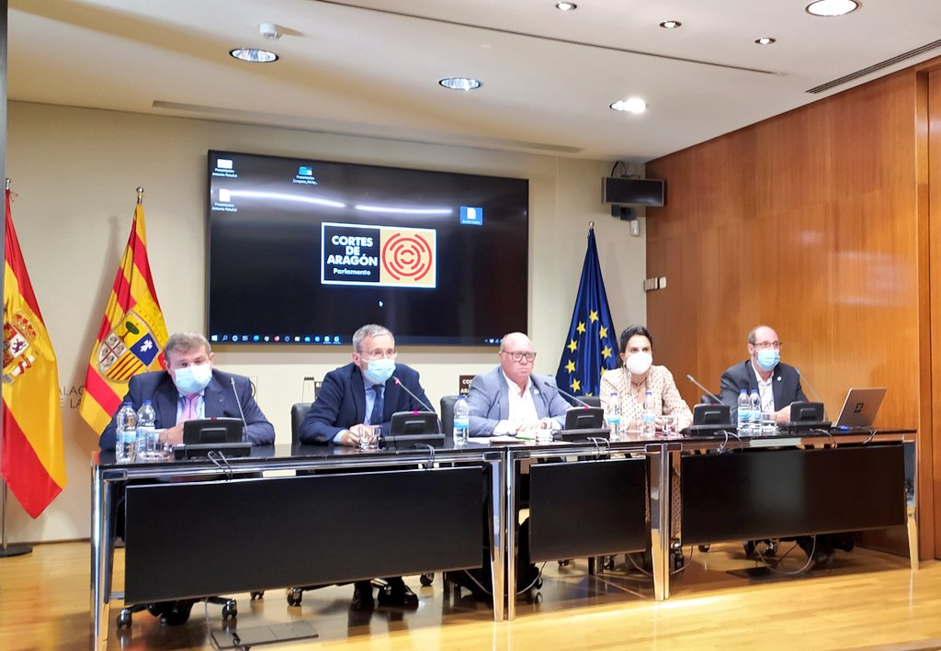
XXV ENCUENTRO ALUMNI ESPAÑA
Alumni UBU estuvo presente en el XXV Encuentro Alumni España que tuvo lugar en Zaragoza del 21 al 23 de octubre de 2021.

Slide 5
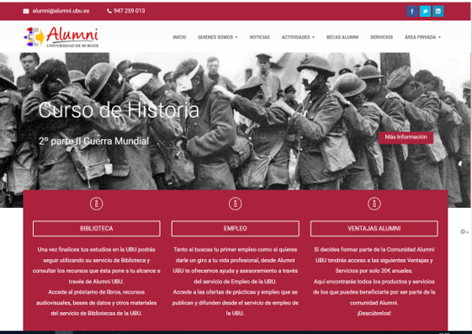
MEJORAS EN LA PAGINA WEB

Slide 6
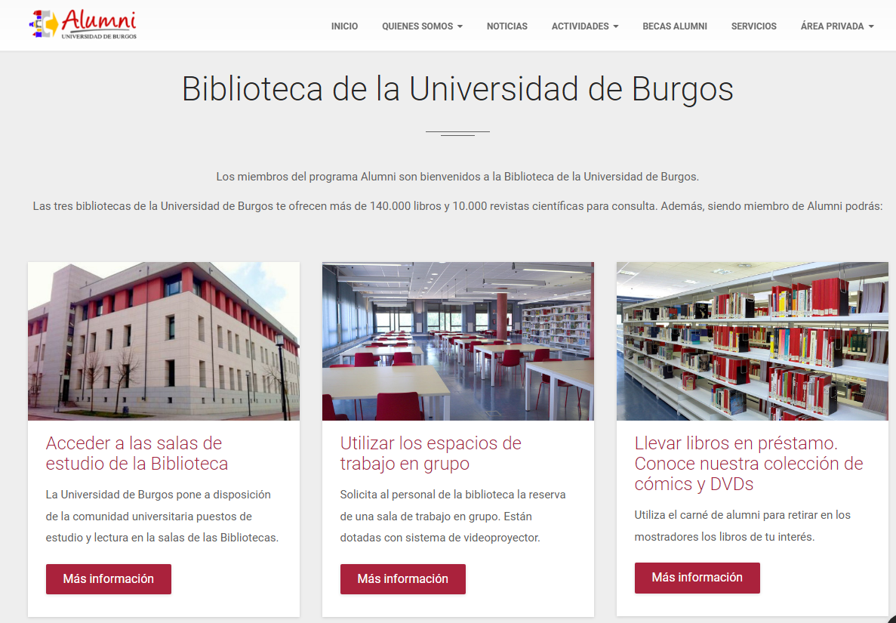
BIBLIOTECA UBU

Slide 7
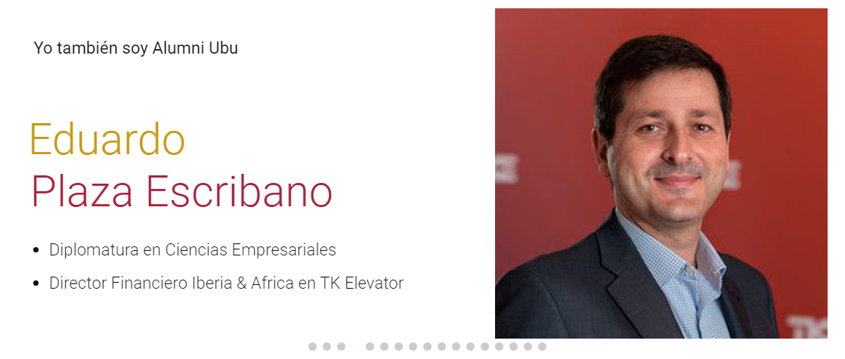
YO SOY ALUMNI UBU

Slide 8
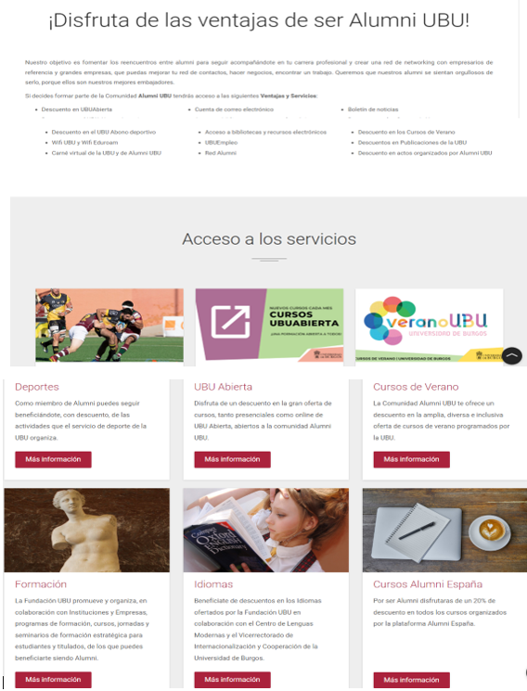
SERVICIOS ALUMNI UBU
Diseño de una nueva pestaña:
Servicios:
  Ventajas Alumni UBU
  Ventajas UBU
  Servicios
  Actividades

Slide 9

HAZTE ALUMNI UBU
Contratación y puesta en funcionamiento en página web
Posibilidad de pago en web a través de tarjeta o bizum

Slide 10
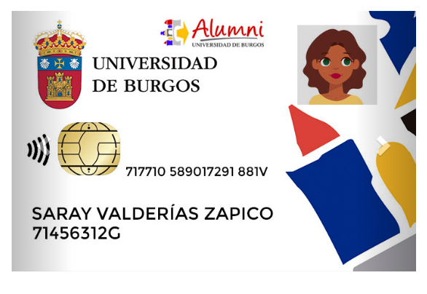
HAZTE ALUMNI UBU
Comunicación a los socios:
Credenciales Alumni UBU
Tarjeta Virtual Inteligente

Slide 11
NUEVO CONTRATO ALTIA
FUNCIONALIDADES
Hoja de inscripción:
  Elección del email por parte de los socios
  Apartado de preferencias
  Apartado de actividad profesional
Formación
Pagos
  Campo sin validaciones para usuarios sin soporte del código IBAN
Nueva pestaña: Empleo y Formación
Servicio de apuntes Alumni UBU: Se aumenta a 5GB

Slide 12
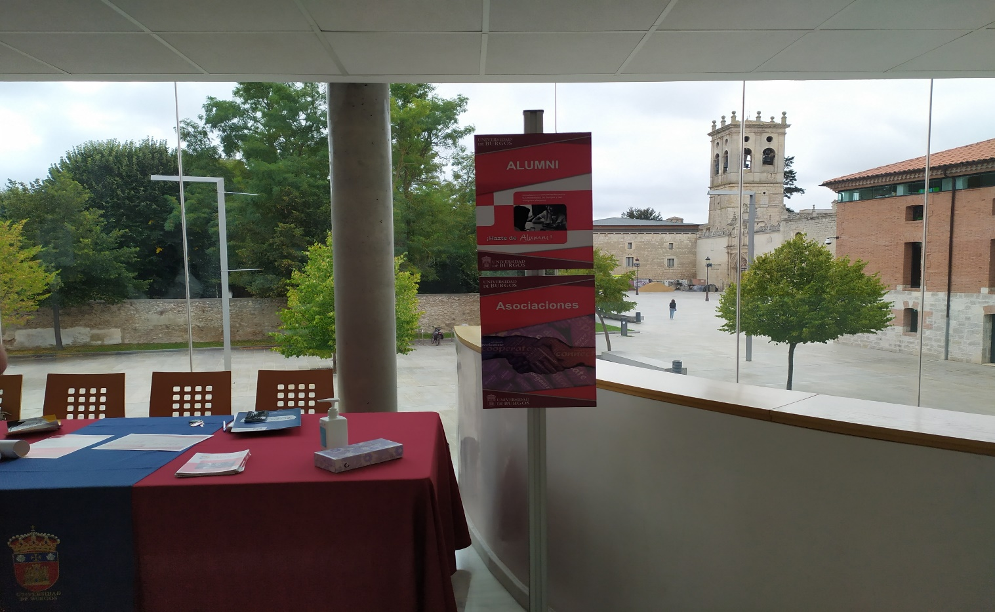
ASISTENCIA A LA JORNADA DE BIENVENIDA A ESTUDIANTES DE NUEVO INGRESO : 9 de septiembre

Slide 13
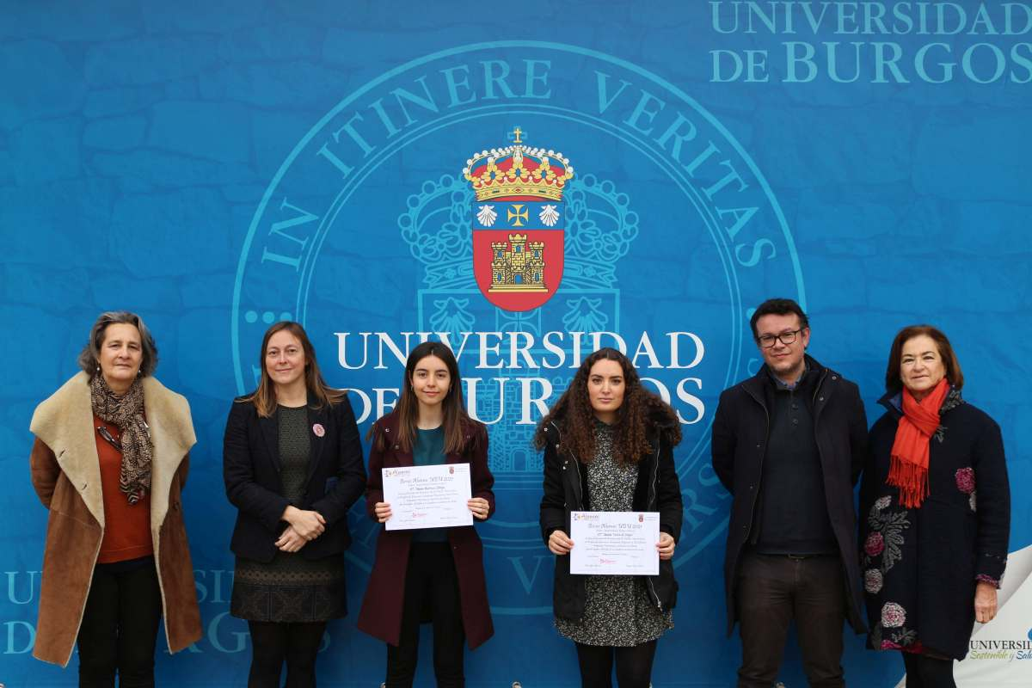
BECAS ALUMNI
CURSO 2021-2022
Se entregaron dos becas a María Barriuso Ortega y Marta Tuñón de Hoyos, mejores expedientes de la Universidad de Burgos, que cursaran en ambos casos el Máster universitario en Profesor de Educación Secundaria Obligatoria y Bachillerato, Formación Profesional y Enseñanza de Idiomas.

Slide 14

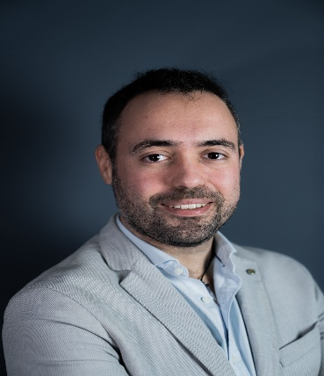
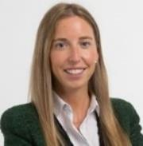
CONSEJO SOCIAL
PREMIOS ALUMNI A LA TRAYECTORIA PROFESIONAL
CURSO 2021-2022
Se concede en la modalidad de egresados hasta el curso 2010- 2011 por su trayectoria profesional, por su implicación con la universidad , por sus reconocimientos y premios obtenidos y por su pertenencia a Alumni UBU a D. Alfredo Jiménez Palmero, y
en la modalidad de egresados en cursos posteriores por su trayectoria profesional y su implicación con la universidad a Inés Zurera Martínez-Acitores.

Slide 15
ACTIVIDADES

Slide 16

MESA REDONDA
UCRANIA, CLAVES PARA COMPRENDER EL CONFLICTO
Ponentes:
D. Juan Tovar Ruiz, profesor de Relaciones Internacionales de la Universidad de Burgos
D. Yago Rodríguez, The Political Room
Moderador:
D. Álvaro Eguiluz , miembro de la Junta directiva de Alumni UBU.

Slide 17
CURSOS

Slide 18
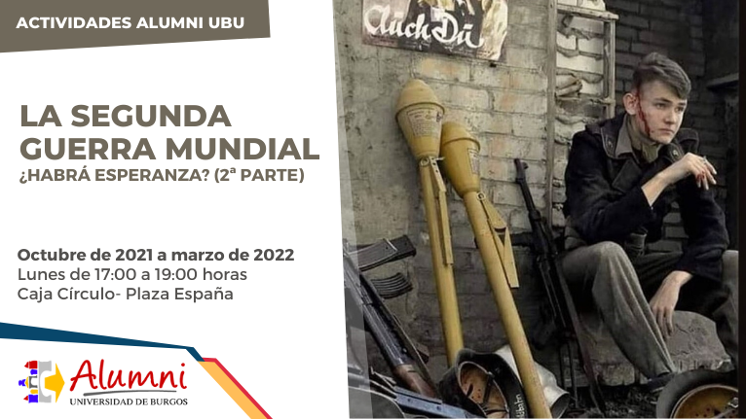
CURSO HISTORIA
(La Segunda Guerra Mundial. La última parada del horror ¿Habrá esperanza?
Profesora: Carlota Martínez Sáez
Asistentes: 50 personas
Período: Octubre a Marzo

Slide 19
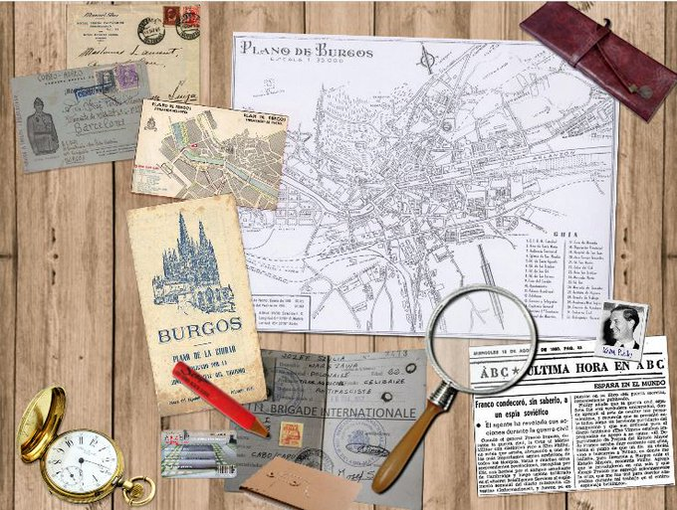
CURSO HISTORIA
Actividad Palacio de Castilfalé
Tras las sombras del III Reich es el nuevo programa didáctico del Archivo Municipal desarrollado en colaboración con el profesor Joaquín García Andrés en el que se pretende que los alumnos investiguen sobre la presencia de ciertos personajes nazis en Burgos, entre ellos Himmler.

Slide 20

CLUB DE LECTURA
Asistentes: 26
Lecturas: 8
Período: Octubre a Marzo
Período: Octubre a Junio

Slide 21
CLUB DE LECTURA
AUTOR | TÍTULO | FECHA
Yolanda Izard | La hora del sosiego | Octubre de 2021
Federico García Lorca | Amor de Don Perlimplin con Belisa en su jardín | Noviembre de 2021
José Luis Alonso de Santos | Mil amaneceres | Diciembre de 2021
Emilia Pardo Bazán | Insolación | Enero de 2022
Karmelo C. Iribarren | El escenario | Febrero de 2022
Olga Rodríguez | El hombre mojado no teme la lluvia. Voces de Oriente Medio | Marzo de 2022
Por designar |  | Abril de 2022
Por designar |  | Mayo de 2022
Noemí Sabugal | Hijos del carbón | Junio de 2022

Slide 22

CURSO “APRECIACIÓN MUSICAL”
Profesores: Alberto de la Fuente, Gracia Mª Gil, Enrique García Revilla, Raquel Rodríguez y Javier Centeno
Asistentes: 24 personas
Período: Enero a Junio

Slide 23
CURSO “APRECIACIÓN MUSICAL”
AUTOR | TÍTULO | FECHA
Alberto de la Fuente | Johann Sebastián Bach y familia, Buxtehude, etc. | 26 de enero y 2 de febrero de 2022
Enrique García | Barber, Beethoven, Berlioz, Bernstein, Brahms, Britten, otros | 9 y 16 de febrero de 2022
Enrique García | Caccini, Caldara, Charpentier, Chopin, Copland, Corelli, otros | 23 de febrero de 2022
Enrique García | Delibes, Delius, Donizetti, Dvorâk, Debussy, otros | 2 de marzo de 2022
Javier Centeno | Elgar, Falla, Fauré, Franck, Gounod, Guridi, Granados, Gluck, Grieg, otros | 9 y 16 de marzo de 2022
Alberto de la Fuente | Hahn, Halffter, Haendel, Haydn, Holst, Lecuona, Liszt, Mozart, Montsalvatge, Mussorgsky, Messiaen, otros | 23 de marzo de 2022
Alberto de la Fuente | Offenbach, Pachelbel, Paganini, Penderecki, Pärt, Pedrell, Poulenc, Piazzolla | 30 de marzo de 2022

Slide 24
CURSO “APRECIACIÓN MUSICAL”
AUTOR | TÍTULO | FECHA
Gracia M.ª Gil | JPuccini, Rachmaninov, Rameau, Joaquín Rodrigo, Schubert, Rossini, Max Richter, Rubinstein, Saint-Saëns, Sarasate, Satie, otrosohann Sebastián Bach y familia, Buxtehude, etc. | 6 y 20 de abril de 2022
Gracia M.ª Gil | Sibelius, Shostakovich, R. Strauss, Sorozábal, Scriabin, Tárrega, Telemann, Toldrá, Turina, Usandizaga, Tchaikovsky, otros | 27 de abril de 2022
Gracia M.ª Gil | Williams, Verdi, Vivalid, Vives, Victoria, Wagner, Weber, Webern, etc | 4 de mayo de 2022
Raquel Rodríguez | Clara, Schumann, Fanny Mendelssohn, Francesca Caccini, Lili Boulanger, Barbara Strozzi, Amy Beach, Teresa Carreño, Beatriz Price, otras | 11 y 18 de mayo de 2022
Javier Centeno | Adolph Adam, Isaac Albéniz, Tomaso Albinoni, Emilio Arrieta, Francisco Asenjo Barbieri, Barber, etc. | 25 de mayo de 2022

Slide 25

CONCIERTO SOLIDARIO
CORO DEL ILUSTRE COLEGIO DE ABOGADOS DE OVIEDO
Organiza: Alumni UBU
Colabora: Facultad de Teología de Burgos y el Ilustre Colegio de Abogados de Burgos
Fecha: 2 de abril
Donativo: 5€

Slide 26
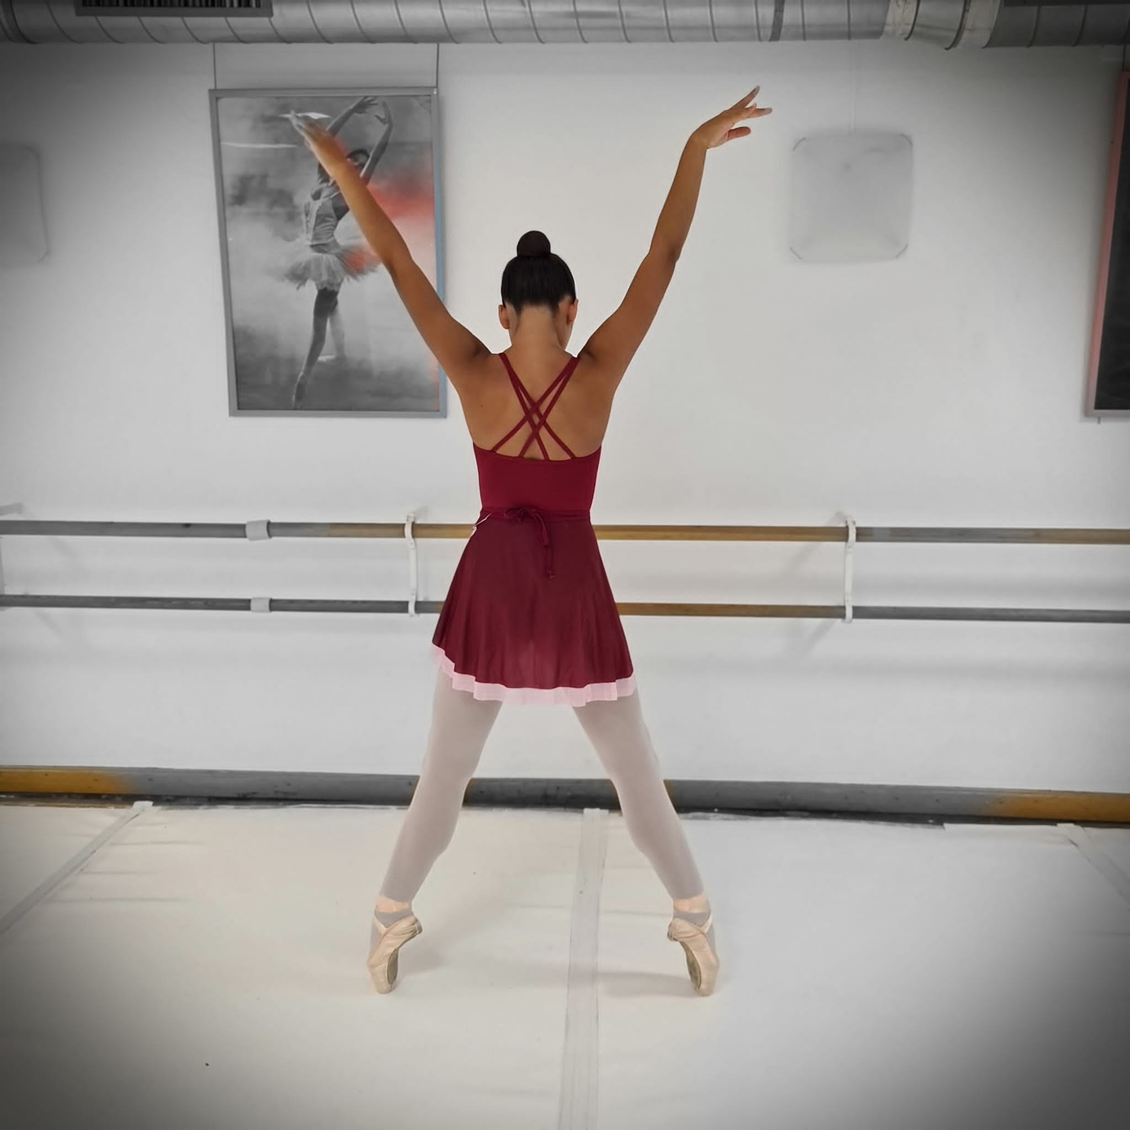
AULA DE DANZA
Profesora: Paloma Fdez-Villa
Asistentes: 25
Octubre a junio

Slide 27
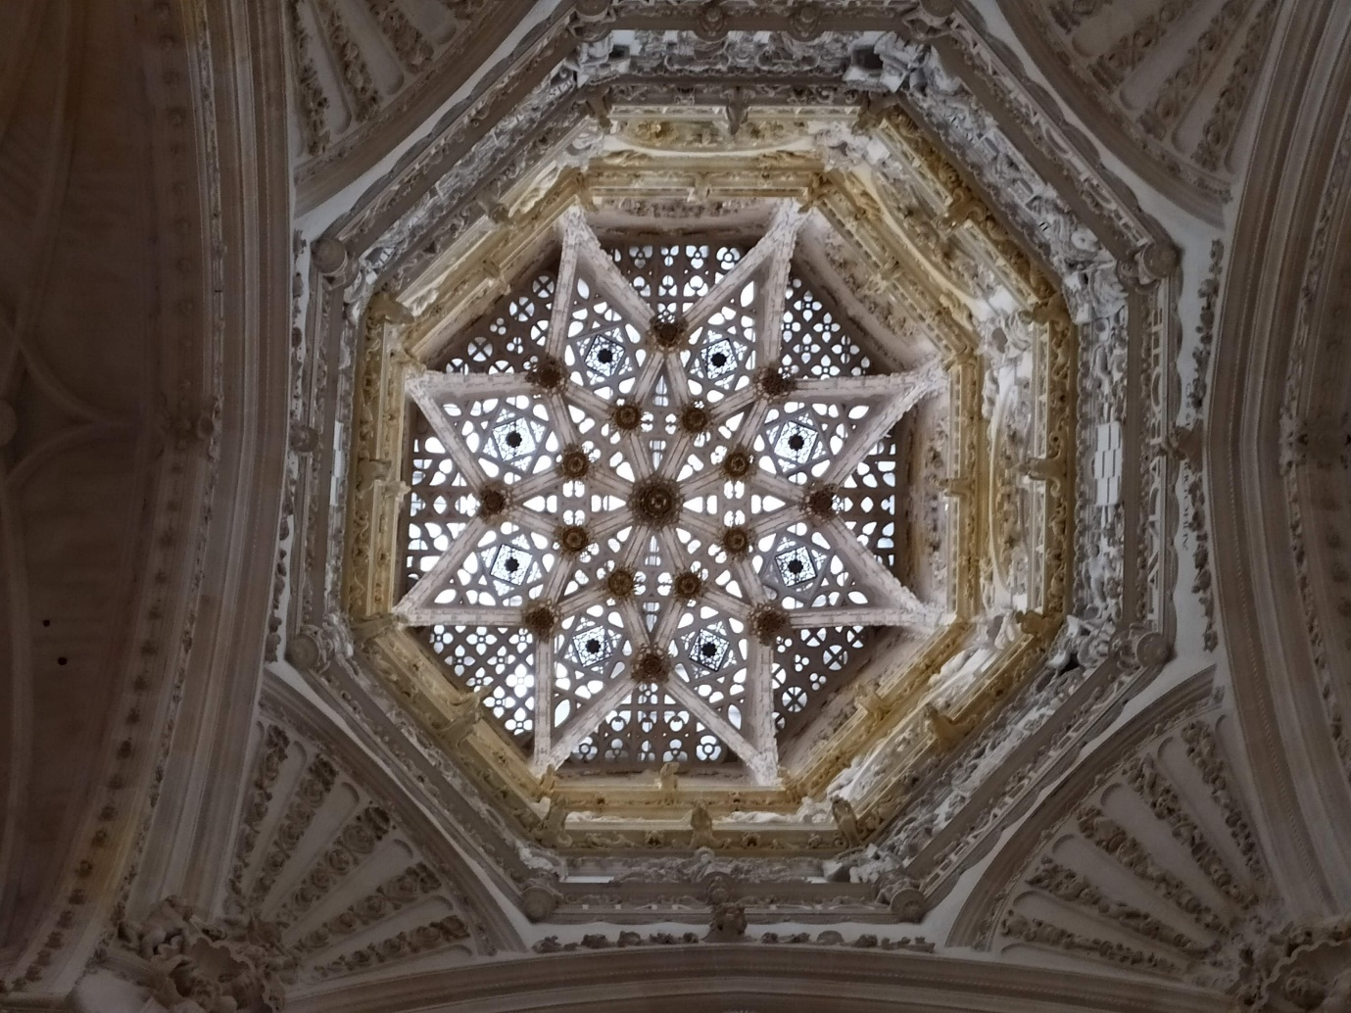
SABADOS EN LA CATEDRAL
Se retoma el curso en donde se dejo por la pandemia.
Profesores: Jose Matesanz, Elena Martin, Rene J. Payo, Jose Antonio Garate y Juan Jose Calzada
Asistentes: 50 personas
Período: Enero a junio

Slide 28
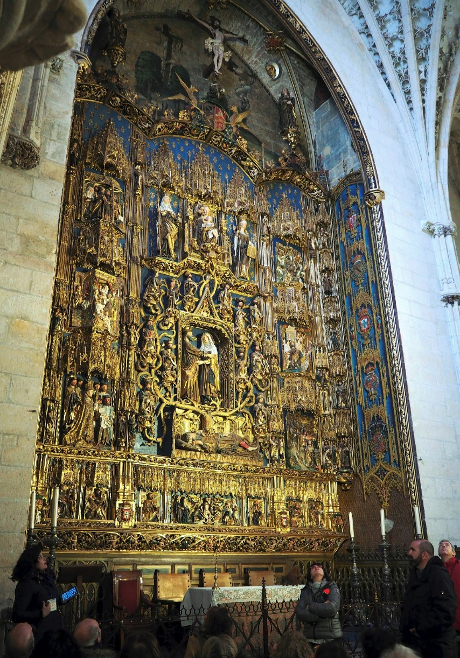
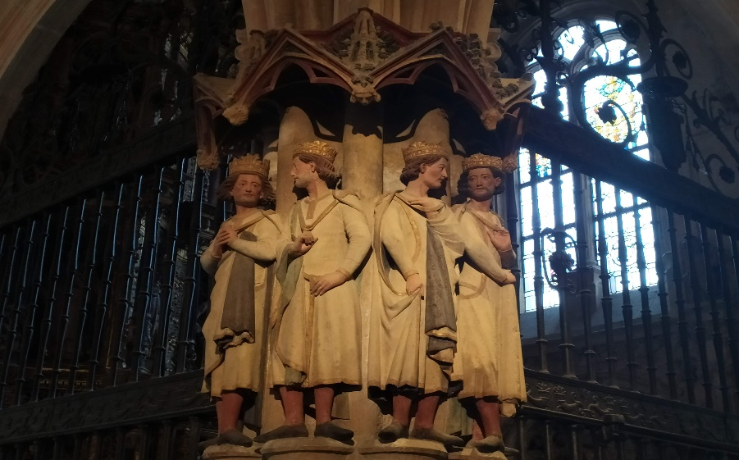
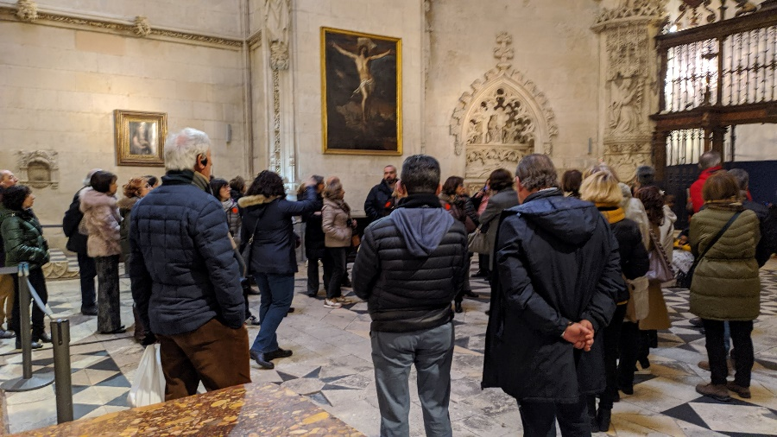
SÁBADOS EN LA CATEDRAL

Slide 29
SABADOS EN LA CATEDRAL
PONENTE | TEMA | FECHA
Rene J. Payo Hernanz | La renovación renacentista | Enero de 2022
José Matesanz del Barrio | Luces del Barroco | Febrero de 2022
Jose Antonio Garate Alcalde | El claustro alto | Marzo de 2022
Juan Jose Calzada Toledano | Temas profanos en la Catedral | Abril de 2022

Slide 30

CURSO TRIANUAL DE ARTE
Profesores:
Jorge Budia Pizarro
Marta Negro Cobo
Elena Martín Martínez de Simón
Ana Berta Nieto Plaza
Asistentes: Burgos : 1º: 47; 2º: 41; 3º: 34
Monográficos en:
  Aranda de Duero: 76
  Burgos: 84
Cátedra de Estudios del Patrimonio Artístico Alberto C. Ibáñez: 282

Slide 31

Socios en actividades de UBU deportes
Asistentes:
Primer semestre (octubre 2021-enero 2022): 65
Segundo semestre (febrero a mayo 2022): 67
Asistentes Actividades Naturaleza: 44
Abonos deportivos: 66

Slide 32
VISITAS CULTURALES

Slide 33

VISITA A LAS EDADES DEL HOMBRE
4 de diciembre
PROGRAMA:
Visita a las dos sedes de las Edades en Carrión de los Condes: Santa María del Camino y Santiago.
Paseo guiado por Carrión de los Condes, recordando la figura del Marqués de Santillana.
Salida a Villalcázar de Sirga y visita de su iglesia: Santa María la Blanca
Comida en el Real Monasterio de San Zoilo
Visita a las dos sedes de las Edades del Hombre en Sahagún: Santuario de La Virgen Peregrina y la iglesia de San Tirso
Paseo guiado por Sahagún para conocer a Iglesia del Monasterio de la Santa Cruz (MM.Benedictinas)
Asistentes: 21 pax.

Slide 34
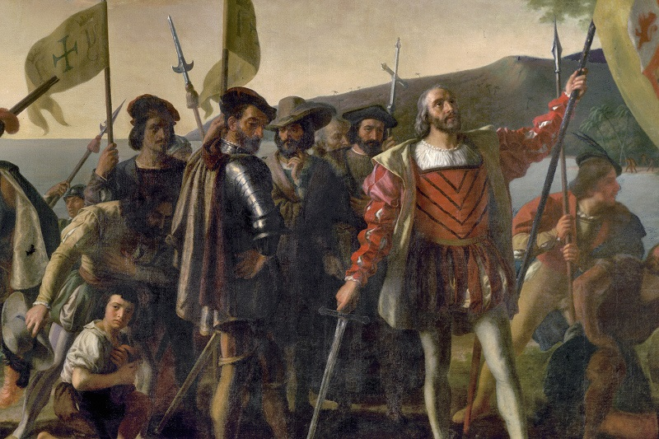
RUTA “A VUELTAS CON LA VUELTA”
Recorrido:
Consulado del Mar
Arco Santa María (antigua sede del ayuntamiento en época del descubrimiento y la vuelta al mundo)
Diferentes zonas de la catedral en relación con el obispo Fonseca
Las Llanas (donde estuvo la universidad de mercaderes)
Exterior de la iglesia de San Gil, (figura de Juan de Castro, representante de la banca en aquella época)
Casa del Cordón,( figura de Cristóbal de Haro)
Fecha: 15 de noviembre
Participantes: 20 pax

Slide 35
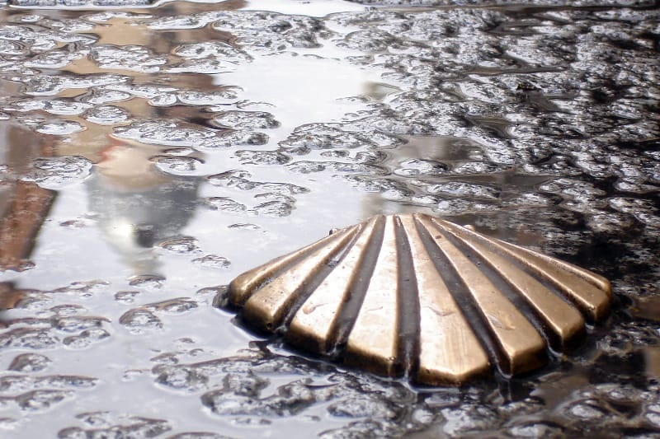
RUTA “EL CAMINO DE SANTIAGO A SU PASO POR BURGOS”
Recorrido:
Plaza de San Juan
Calle de San Juan
Calle Avellanos
Calle Fernán González
Plaza de Santa María
Plaza del Sarmental.
Fecha: 22 de noviembre
Participantes: 7 pax

Slide 36

RUTA “LITERARIA”
Recorrido:
Arco de Santa María
Iglesia de Santa Águeda
Plaza de Santa María
Plaza del Azogue
Calle Fernán González
Huerto del Rey
Plaza Mayor
Paseo del Espolón
Plaza de Mio Cid
Plaza de la Libertad
Fecha: 29 de noviembre
Participantes: 9 pax

Slide 37
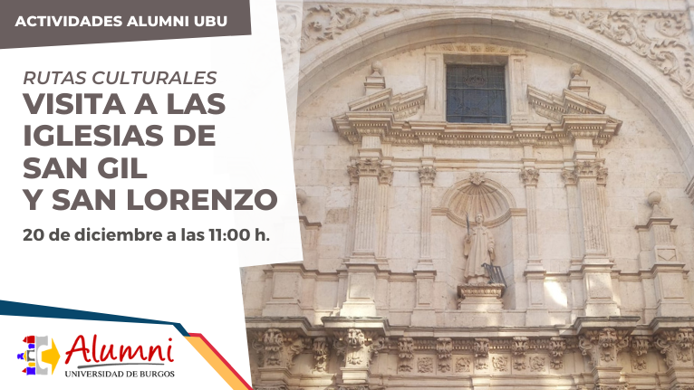
VISITA A “SAN LORENZO Y SAN GIL”
Recorrido:
Visita guiada de la iglesia de San Lorenzo, uno de los mejores ejemplos de estilo barroco que se conservan en la ciudad y de la iglesia de San Gil, de estilo gótico y conocida como la segunda catedral de Burgos.
Fecha: 20 de diciembre
Participantes: 19 pax

Slide 38
PROPUESTA ACTIVIDADES 2022-2023

Slide 39
Propuesta de actividades 2022-2023
Visitas guiadas | Visita a San Cosme y San Damián Visita al Palacio de Castilfalé
Cursos Alumni UBU | Inicio de todos los cursos en las diferentes aulas
Viajes culturales | Propuesta viaje a Navarra Exposición Edades del Hombre
Publicaciones | Actualizar el folleto Alumni

Slide 40
MUCHAS GRACIAS
POR SU ATENCIÓN

